Slide 1
퍼블리싱 수정사항체크 2022.01.03

Slide 2
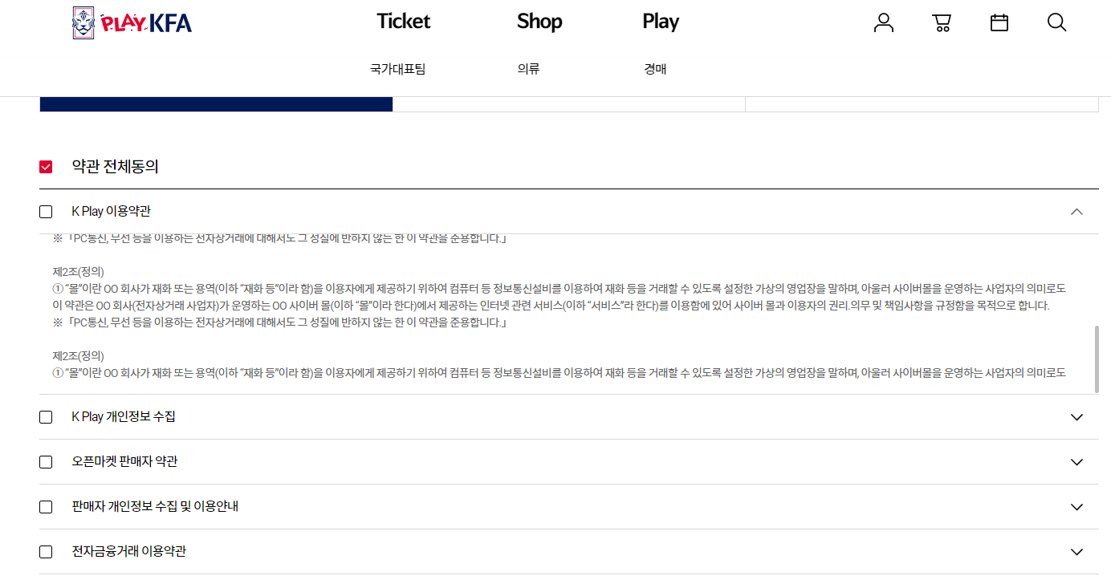
1. 판매자센터_개인판매자_약관동의.html / 판매자센터_개인사업자_약관동의.html
체크박스 클릭 시 선택이 되지 않고, 아코디언 ui만 동작함.

